Slide 1
Проект «читалочка» номинация «вдохновлённые искусством»
Автор проекта Савчук Дарья
Волонтер отряда «счастливый билет»

Slide 2
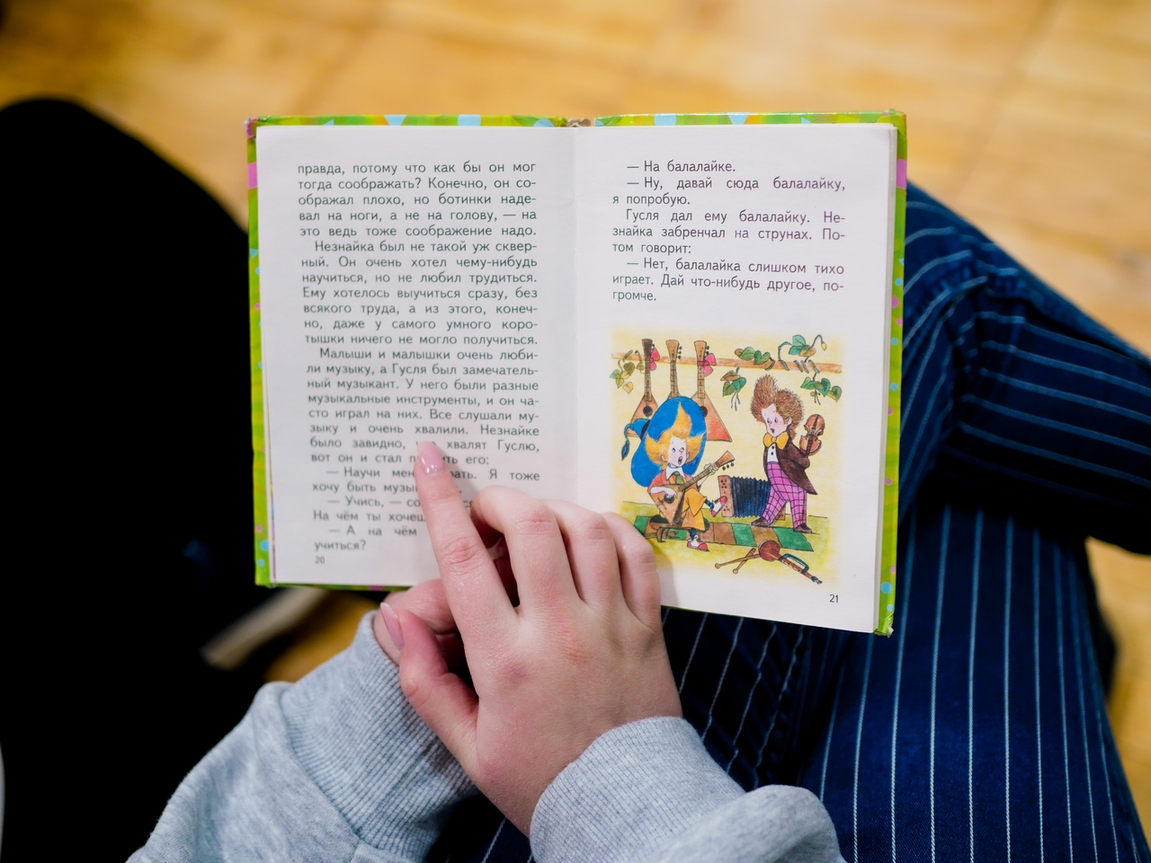
Цель: Социально – культурная реабилитация детей, подростков и молодых людей с ментальной инвалидностью через совместное чтение в рамках инклюзивной творческой студии с наставником (волонтером)
из числа старших школьников.

Slide 3
задачи
1. Подготовить и обучить практическим навыкам волонтеров - школьников, готовых к сопровождению детей, подростков и молодых людей с ментальной инвалидностью.
2. Организовать системную работу инклюзивной творческой студии «Читалочка», в которой дети с инвалидностью будут учиться вместе с наставниками – волонтерами понимать прочитанное;
3. Создать условия для живого общения подростков с разными формами заболеваний и здоровых сверстников (волонтеров) в творческой реализации в разнообразных формах социокультурной деятельности (фотосессии по книгам, буктрейлеры, театральные постановки);
4. Внедрить в работу с людьми с инвалидностью инновационные технологии, способствующие развитию новых навыков в таких областях, как получение и применение знаний, коммуникация, мобильность, межличностное взаимодействие, социально-культурная реабилитация.
5. Привлечь внимание к вопросу социально-культурной реабилитации детей, подростков и молодых людей с ментальной инвалидностью, через описание и распространение опыта среди жителей города;

Slide 4
Сроки: 15 сентября 2019 года – 15 июня 2020 года
География: Республика Марий Эл, г. Волжск
Актуальность: Социокультурная реабилитация детей-инвалидов является одной из актуальных проблем общества.
Освоение детьми-инвалидами социального опыта, включение их в общество и социокультурную среду требует новых идей и форматов. В нашем городе,
к сожалению, отсутствуют творческие студии для занятий детей с ментальными нарушениями,
за исключением наших волонтерских проектов совместно с организацией родителей детей инвалидов. Мы с волонтерами нашего отряда решили попробовать помочь ребятам с инвалидностью социализироваться через совместное прочтение книг.

Slide 5
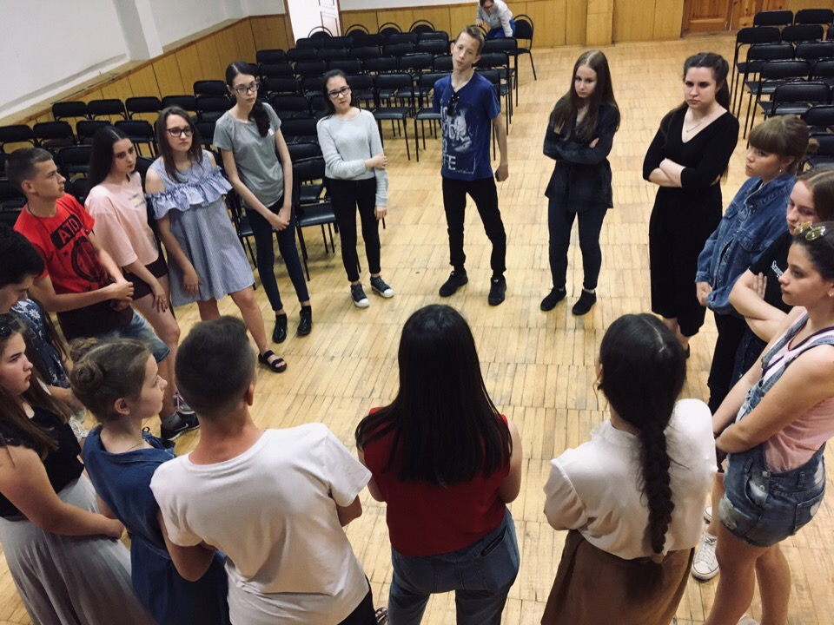
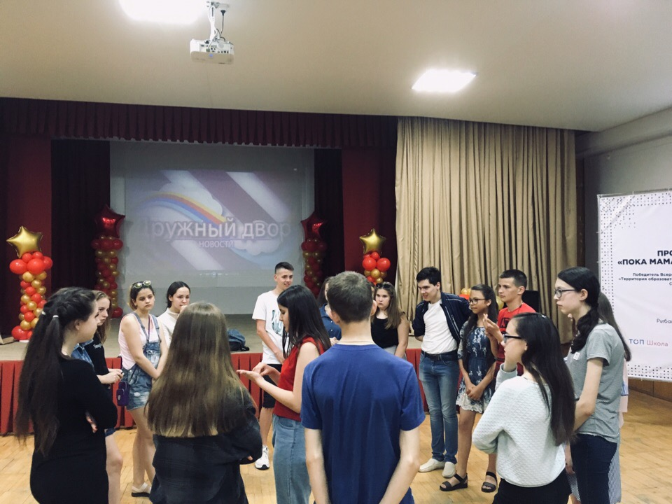
Описание проекта
Формирование команды наставников из числа волонтеров отряда «Счастливый билет» в количестве 25 человек. Все они прошли обучение в рамках "Школы добровольцев", где познакомились с особенностями работы с детьми, имеющими ментальную инвалидность. Разработали программу инклюзивной творческой студии и обсудили произведения, предусмотренные для прочтения на занятиях

Slide 6
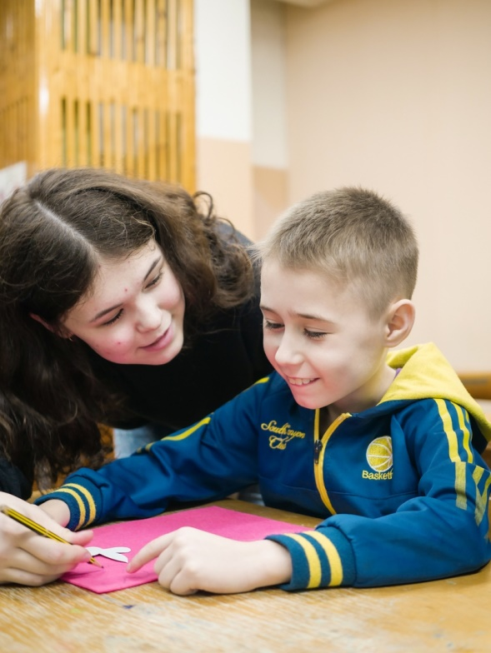
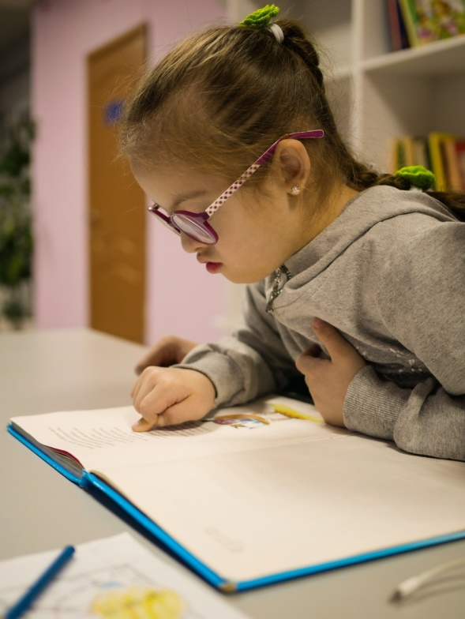
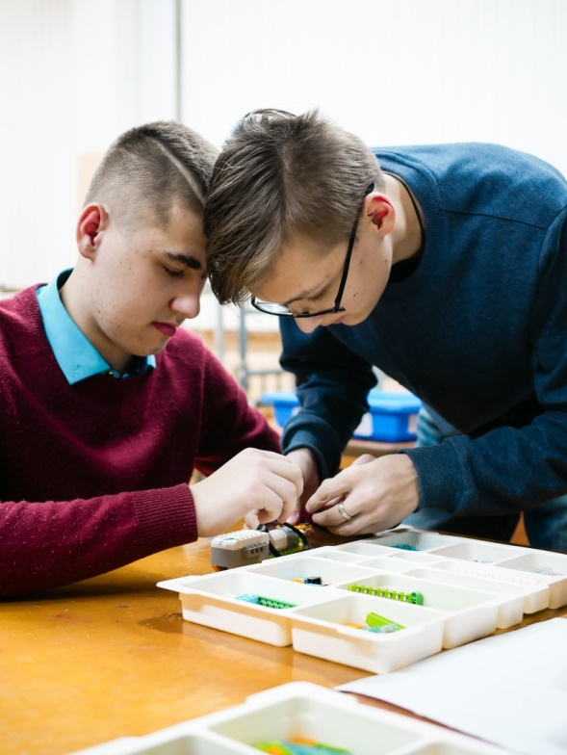
Описание проекта
За каждым ребенком с инвалидностью закреплен наставник из числа волонтеров (старших школьников), совместно с которым он присутствует на занятиях.

Slide 7
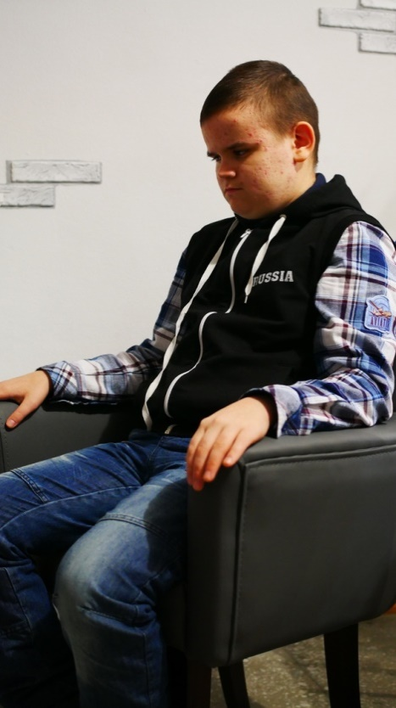
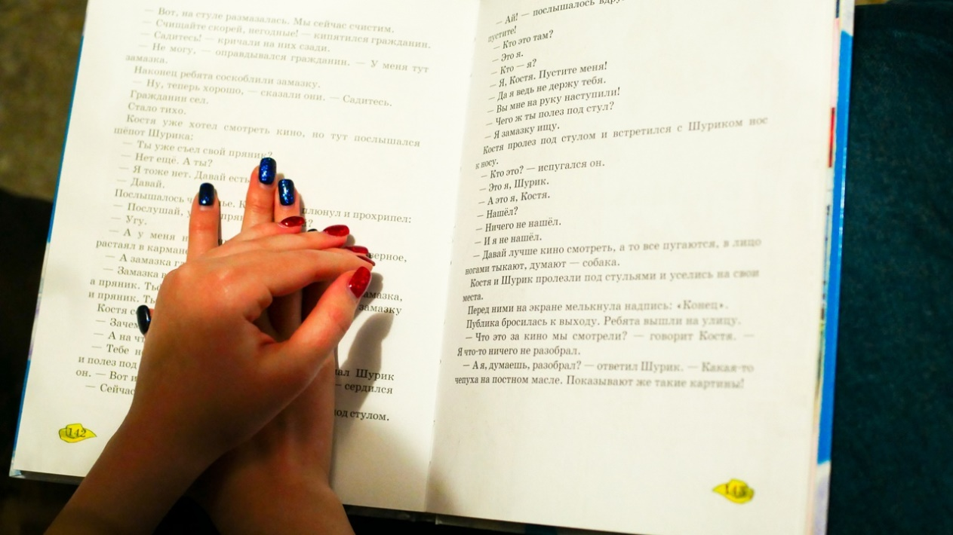
Описание проекта
На каждое занятие запланировано произведение, которое читают вслух волонтеры - наставники по ролям. После прочтения определенного текста обязательно идут вопросы от модератора,
и ребята с удовольствием принимают участие в обсуждении

Slide 8
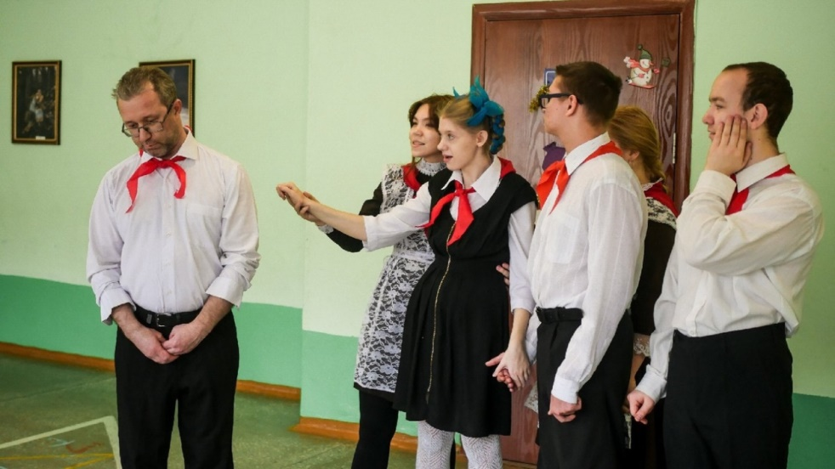
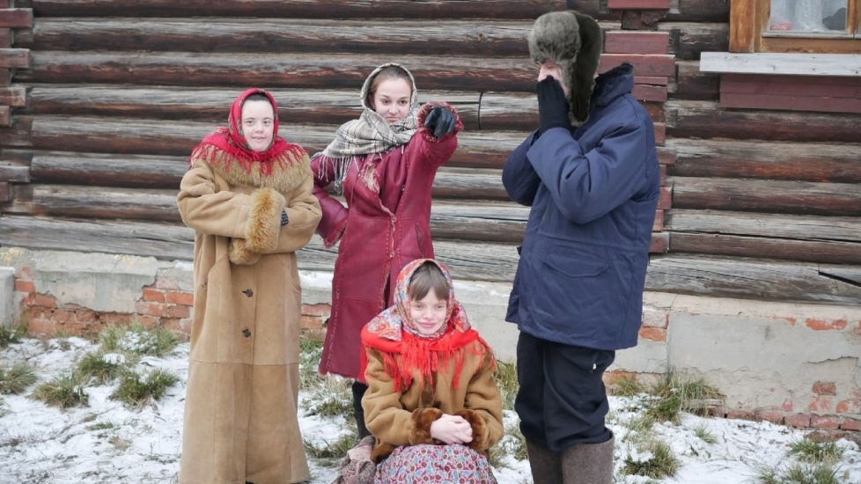
Описание проекта
Для закрепления прочитанного материала, ребята вместе с волонтерами – наставниками выполняют творческие задания по пройденным произведениям: рисуют иллюстрации к произведениям, принимают участие в фотосессии (иллюстрация к прочитанной книге), выступают в роли актеров при съемках буктрейлеров или театральной постановки.

Slide 9
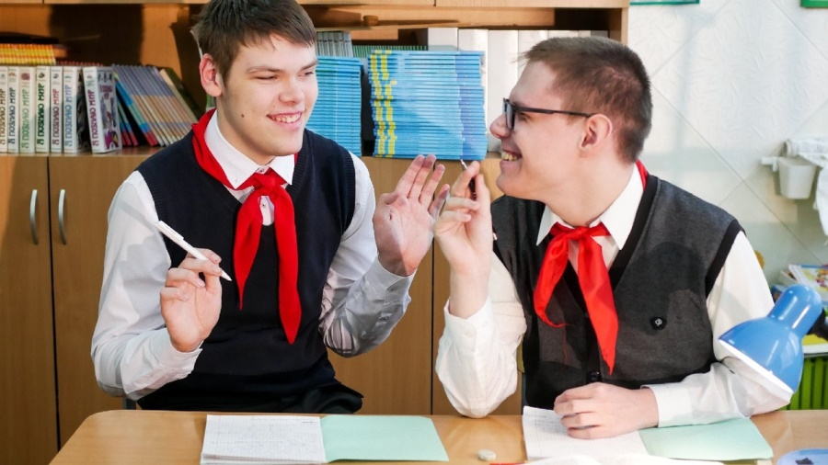
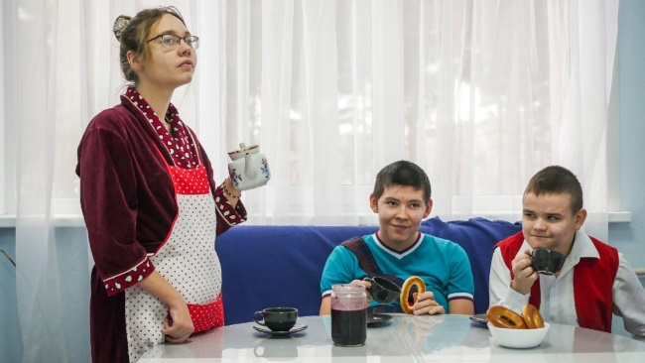
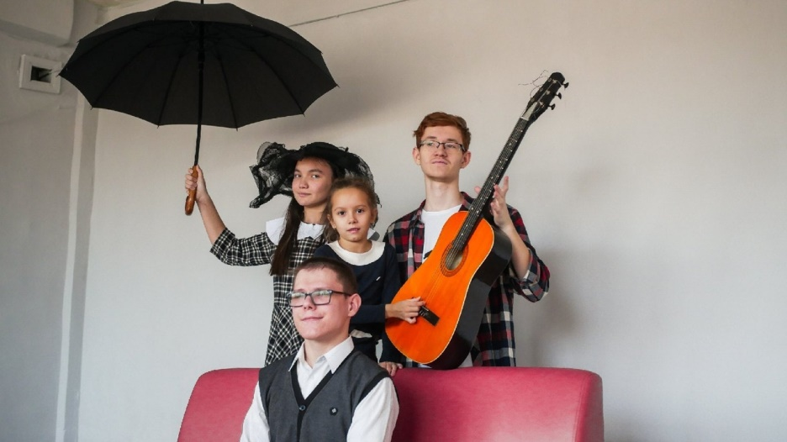
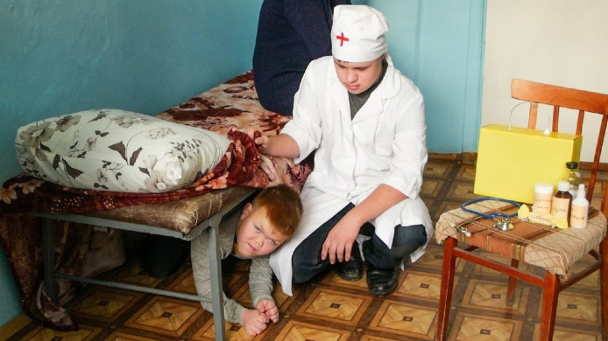
Описание проекта
Заключительным этапом в июне планируется Городской инклюзивный фестиваль театральных постановок и буктрейлеров.

Slide 10
Результат. количественные
20 детей и подростков с инвалидностью получили возможность для социализации, через совместное творчество со здоровыми сверстниками;
25 волонтеров из числа школьников получили практические навыки по работе с детьми и подростками, имеющими ментальные нарушения в качестве наставников;
На совместных занятиях прочитано 12 произведений детских писателей;
Снято 9 фотографий (иллюстраций к прочитанным произведениям);
Снято три буктрейлера по прочитанным произведениям;
Поставлено 4 театральных мини - постановки по прочитанным произведениям;
Сформировано 20 творческих пар (волонтер-наставник и ребенок с инвалидностью);
Создана 1 инклюзивная творческая студия чтения для детей и подростков с ментальными нарушениями;

Slide 11
Результат. Качественные
На территории города созданы условия для социально- культурной реабилитации детей и подростков с инвалидностью;
В рамках инклюзивной творческой студии созданы условия для живого общения подростков с разными формами заболеваний и здоровых сверстников (волонтеров);
Ребята с инвалидностью научились слушать произведения, анализировать, задавать вопросы и получили навыки актерского мастерства при выполнении творческих заданий;
Волонтеры – школьники получили опыт общения с детьми и подростками с ментальными нарушениями.

Slide 12
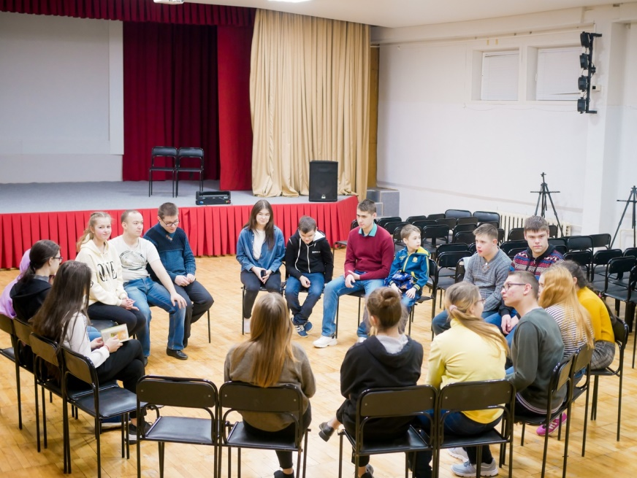
Дальнейшая реализация проекта
Проект малозатратный и эффективный, поэтому планируем его продолжение на следующий год. Будут добавляться новые
и более сложные произведения для детей, планируется разнообразить творческие задания на закрепление прочитанного. Также планируется включение в проект нейротипичных школьников младшего возраста.

